Slide 1

Reklame – prikriveno oglašavanje

Slide 2

PRIKRIVENO OGLAŠAVANJE
Svaki promotivni oglas koji je u novinama predstavljen kao dio
novinarskog teksta.

Slide 6


Slide 7
INTERNET OGLAŠAVANJE
sve popularniji oblik marketinga danas
niži troškovi oglašavanja i promocije u odnosu na tradicionalne medije
mogućnost preciznog ciljanja željenih skupina
globalni doseg marketinške kampanje
stalno oglašavanje (24 sata na dan, 7 dana u tjednu)
široki spektar korisnika koji su izloženi kampanji
praćenje učinka i rezultata kampanje u stvarnom vremenu
mogućnost promjene ili prekida kampanje u bilo kojem trenutku
brza vidljivost rezultata
lako mjerljiv povrat investicije
stalno poboljšanje putem novih trendova
Trenutno najučinkovitiji oblik oglašavanja na svijetu.

Slide 8

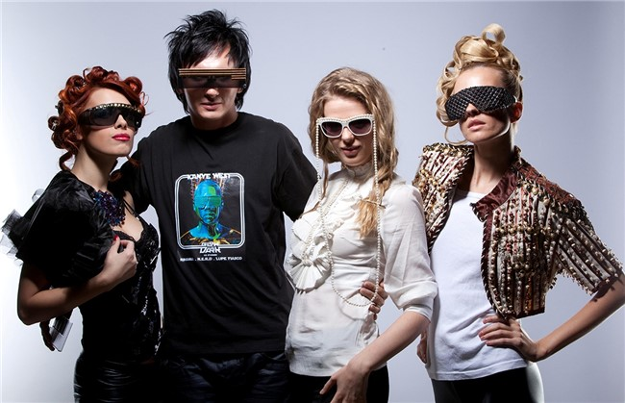
Onaj koji nameće ili uspostavlja određeni trend (u društvu, modi i sl.)

